Slide 1
Nhóm 1
BLAZOR FRAMEWORK

Slide 2


Nhóm 1
Danh sách Thành viên
Trần Kim Thanh
21522605
- Nhóm trưởng
Trần Minh Hoàng
21522101
- Thành viên

Slide 3
Nội Dung
Trình Bày
Tổng quan Blazor
Mô hình hoạt động
Demo

Slide 4
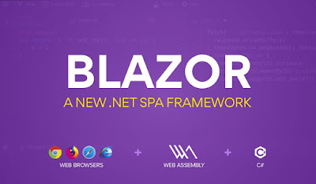
Tổng quan Blazor
BLAZOR là gì ?
Blazor là một framework mã nguồn mở và là một bộ công cụ mới của Microsoft giúp phát triển client web sử dụng ngôn ngữ C# mà không cần dùng tới Javascript truyền thống.

Slide 5

Tổng quan Blazor
Đặc Trưng Blazor
Không Javascript
Khả năng tương tự
Razor Component
Framework .NET
Tương tác với UI bằng c# code, không yêu cầu Javascript
Cung cấp khả năng giống như của các JS framework thông dụng như Angular hay React.
Sử dụng Razor Component (razor cho phép trộn code c# và html)
Tận dụng sức mạnh của thư viện framework .NET trong Blazor
Notes:
Razor phân biệt được đâu là code c#, đâu là html để dịch, đầu ra cuối cùng là mã html để trả về cho trình duyệt

Slide 6
Mô hình hoạt động
1. Blazor Server
Server-Side Blazor
.NET Core 3

Slide 7



Mô hình hoạt động
Luồng Hoạt Động BLAZOR SERVER
Bắt Đầu
Kết thúc
CODE - SERVER
DATA - SIGNALR
XỬ LÝ - DOM

Slide 8
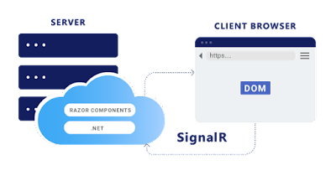
Mô hình hoạt động
Luồng Hoạt Động
Bắt Đầu
CODE - SERVER
Toàn bộ code của ứng dụng sẽ chạy ở phía Server.
DATA - SIGNALR
XỬ LÝ - DOM
Kết thúc
Notes:
SignalR: 1 framework khác của Microsoft. Cho phép client và server tương tác với nhau theo thời gian thực & 2 chiều. Sự kiện của UI ko được xử lý tại chỗ trong browser như các trang web viết bằng js.

Slide 9
Mô hình hoạt động
Luồng Hoạt Động
Bắt Đầu
CODE - SERVER
DATA - SIGNALR
Khi người dùng tương tác với hệ thống, data sẽ được gửi từ client tới server thông qua SignalR.
SignalR: 1 thư viện khác của Microsoft. Cho phép client và server tương tác với nhau theo thời gian thực và 2 chiều.
XỬ LÝ - DOM
Kết thúc

Slide 10
Mô hình hoạt động
Luồng Hoạt Động
Bắt Đầu
CODE - SERVER
DATA - SIGNALR
XỬ LÝ - DOM
Server nhận thông tin sẽ xử lý logic nghiệp vụ và trả về kết quả từ server tới client thông qua signalR, client cập nhật kết quả vào DOM.
Kết thúc
Notes:
browser ko truy cập được code mà chỉ nhận được các DOM đã được tính toán sẵn để cập nhật lại UI.

Slide 11

Mô hình hoạt động
Blazor Server
Ưu điểm 1
Ưu điểm 2
Số lượng file tải về browser rất ít vì toàn bộ chạy ở server
Tất cả chạy ở server nên có thể tận dụng sức mạnh của server-side API (các framework, library ở server, api của .net)
Ưu điểm 3
Hỗ trợ full debugging
Ưu điểm 4
Hỗ trợ tất cả trình duyệt
Ưu điểm 5
Code được lưu trên server nên dễ debug hơn

Slide 12

Mô hình hoạt động
Blazor Server
Nhược điểm 1
Nhược điểm 2
Không hỗ trợ offline vì phải giữ kết nối liên tục giữa client và server qua SignalR
Nếu network chậm thì sẽ web sẽ chậm do server giao tiếp với client qua signalR
Nhược điểm 3
Tính mở rộng: blazor server-side khi hỗ trợ đồng thời hàng ngàn client cùng lúc có thể dẫn đến quá tải

Slide 13
Mô hình hoạt động
2. Blazor WebAssembly
Client-Side Blazor
Microsoft Build 2020

Slide 14
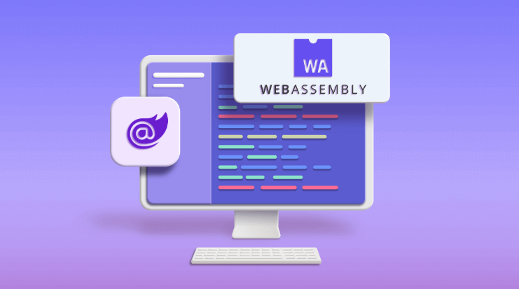
Mô hình hoạt động
GIỚI THIỆU WEBASSEMBLY
ByteCode
Một dạng mã máy nhị phân
WebAssembly
Gọi tắt là WASM
Support
Hầu hết các trình duyệt hiện đại đều hỗ trợ WASM.
Compile
Các đoạn mã code viết bằng các ngôn ngữ như (C/C++, Rust, C#...) sẽ biên dịch thành dạng mã nhị phân
Blazor WebAssembly
03
Blazor WebAssembly chạy toàn bộ ứng dụng trình duyệt ở phía client dựa trên WebAssembly.
Notes:
Assembly là kết quả biên dịch code c#.
JS là ngôn ngữ mà browser có thể hiểu và thực thi tại chỗ.
wasm: 1 loại định dạng mã lệnh dạng nhị phân mà hầu hết browser hiện đại đều có thể hiểu và thực thi: chrome, edge, opera, ...
wasm có thể xem như 1 dạng ứng dụng native của browser
blazor webwasm: code c# được dịch sang wasm & chạy trên browser như 1 ứng dụng native

Slide 15




Mô hình hoạt động
Luồng Hoạt Động BLAZOR ASSEMBLY
Bắt Đầu
Kết thúc
COMPILE –
.NET ASSEMBLY
DOWNLOAD –
BROWSER
.NET RUNTIME –
CONFIGURE
JAVASCRIPT –
DOM

Slide 16
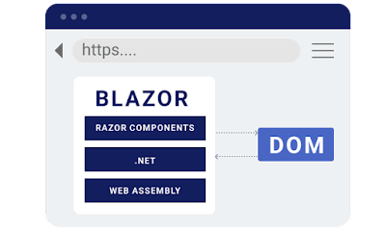
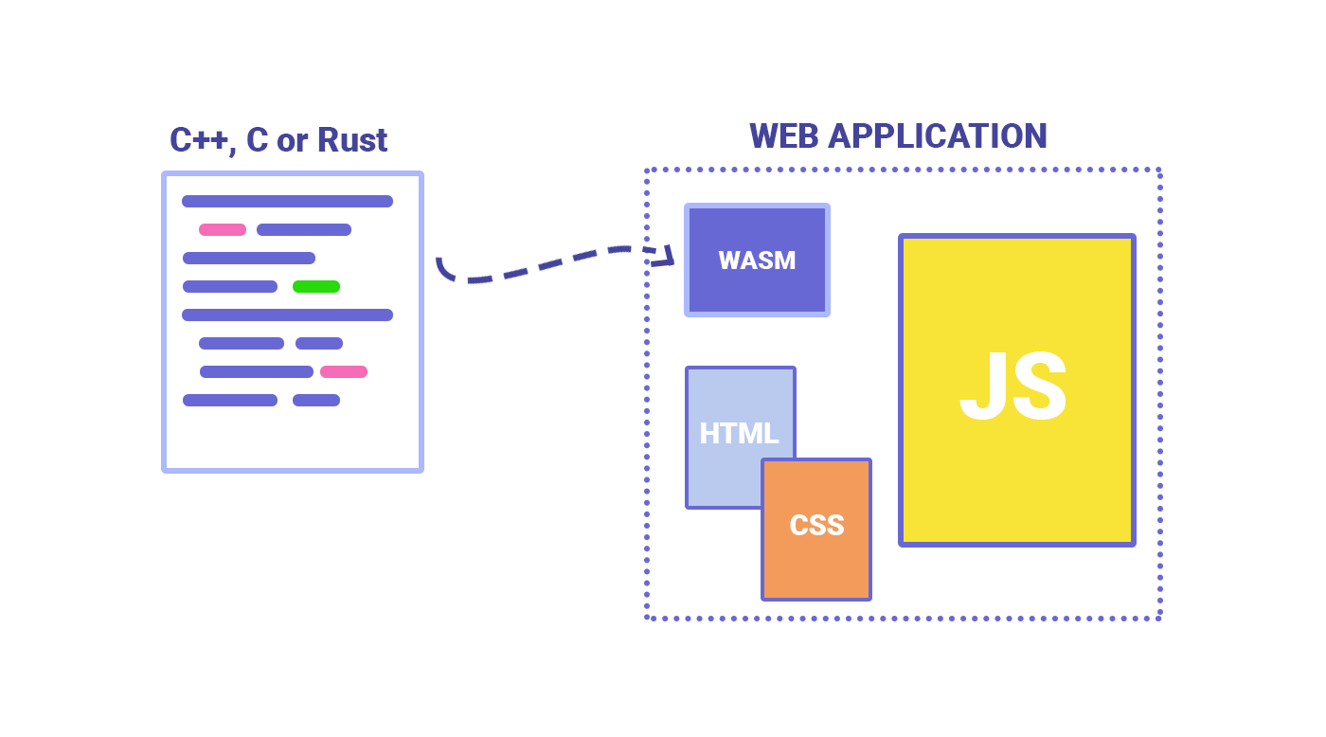
Mô hình hoạt động
Luồng Hoạt Động
Bắt Đầu
COMPILE –
.NET ASSEMBLY
Các file code C# và Razor được biên dịch thành các .NET assembly.
DOWNLOAD –
BROWSER
.NET RUNTIME –
CONFIGURE
JAVASCRIPT –
DOM
Kết thúc

Slide 17
Mô hình hoạt động
Luồng Hoạt Động
Bắt Đầu
COMPILE –
.NET ASSEMBLY
DOWNLOAD –
BROSWER
Blazor WebAssembly sẽ tải tất cả mọi thứ về trình duyệt (Browser):
HTML, CSS, Javascript
Các .NET DLL
.NET Runtime
.NET RUNTIME –
CONFIGURE
JAVASCRIPT –
DOM
Kết thúc

Slide 18
Mô hình hoạt động
Luồng Hoạt Động
Bắt Đầu
COMPILE –
.NET ASSEMBLY
DOWNLOAD –
BROSWER
.NET RUNTIME –
CONFIGURE
Blazor WebAssembly chạy .NET Runtime và cấu hình lại Runtime để tải các assembly cho ứng dụng.
JAVASCRIPT –
DOM
Kết thúc
Notes:
.NET Runtime có nhiệm vụ quản lý và thực thi mã nguồn .NET.

Slide 19
Mô hình hoạt động
Luồng Hoạt Động
Bắt Đầu
COMPILE –
.NET ASSEMBLY
DOWNLOAD –
BROSWER
.NET RUNTIME –
CONFIGURE
JAVASCRIPT –
DOM
Blazor WebAssembly Runtime sử dụng JavaScript interop để xử lý DOM và các lệnh API của trình duyệt.
Kết thúc
Notes:
JavaScript interop trong Blazor WebAssembly Runtime cho phép bạn sử dụng các hàm JavaScript có sẵn và các thư viện JavaScript bên ngoài, và thực hiện các tác vụ như thêm, xóa hoặc sửa đổi các phần tử trong DOM, gọi các hàm JavaScript từ mã C#, và nhận kết quả trả về. Điều này giúp bạn kiểm soát và tương tác với các yếu tố của trang web một cách linh hoạt trong quá trình phát triển ứng dụng Blazor WebAssembly.

Slide 20

Mô hình hoạt động
Blazor Assembly
Ưu điểm 1
Ưu điểm 2
Tốc độ ứng dụng web nhanh bởi code c# được biên dịch với WebAssembly
Website có thể hoạt động offline bởi toàn bộ mọi thứ đều được tải về trình duyệt
Ưu điểm 3
Hỗ trợ hầu hết các trình duyệt hiện đại (trừ internet explorer) mà không cần cài thêm bất kỳ plugin nào
Ưu điểm 4
Tận dụng tài nguyên ở client nên không cần server quá mạnh, có thể lấy các file static mà không cần vào server
Ưu điểm 5
Server không cần cài nhiều thư viện .net core

Slide 21

Mô hình hoạt động
Blazor Assembly
Nhược điểm 1
Nhược điểm 2
Không chạy trên các trình duyệt cũ (internet explorer)
Yêu cầu WebAssembly ở Browser (phần lớn các trình duyệt hiện tại đều hỗ trợ)
Nhược điểm 3
Thời gian kết nối lần đầu chậm do có quá nhiều file, thư viện,... phải tải
Nhược điểm 4
Chưa hỗ trợ full debugging
Nhược điểm 5
Do mọi thứ đều tải về client side nên vấn đề bảo mật cần phải đảm bảo kỹ hơn

Slide 22
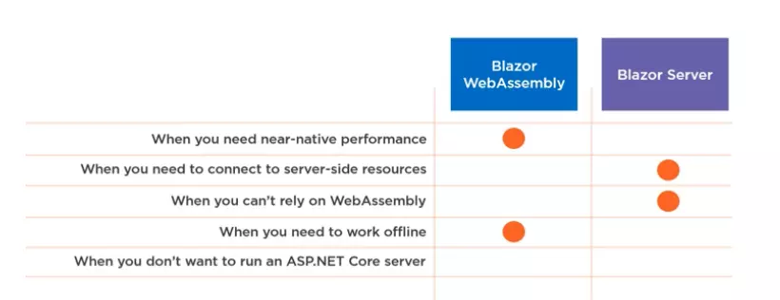
Mô hình hoạt động
So sánh Blazor Assembly và Blazor Server

Slide 23
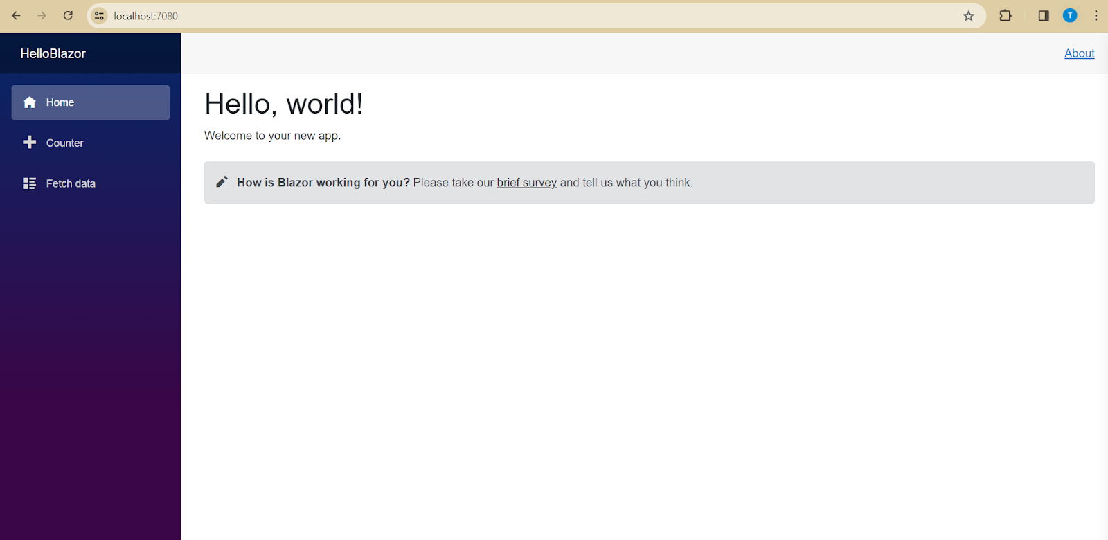
Demo
1. Tạo project Blazor Server và Blazor Assembly cơ bản

Slide 24
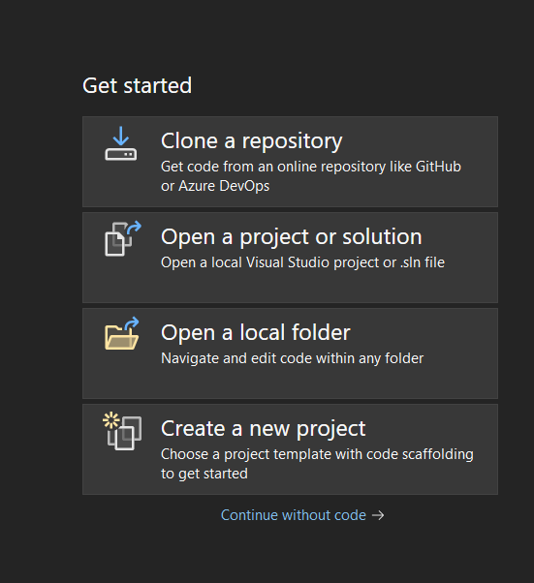
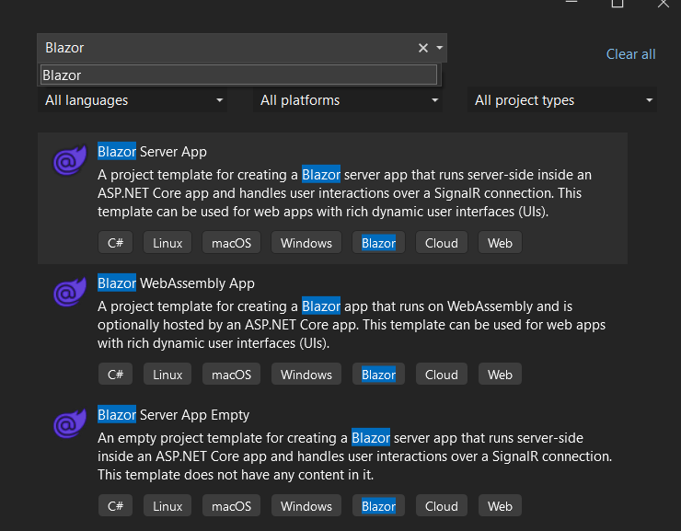
Blazor Project

Slide 25
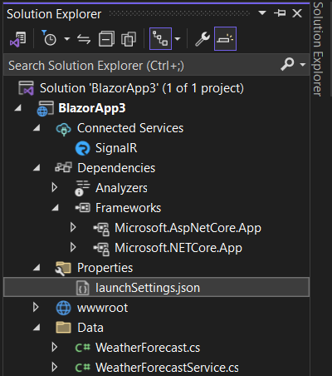
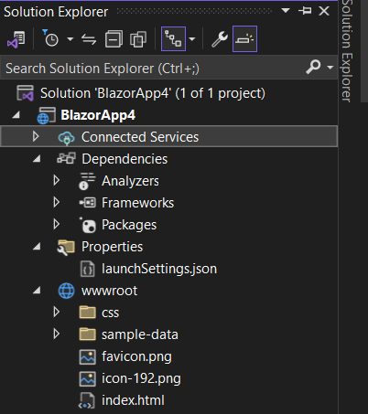
Blazor Project
Blazor Server
Blazor WebAssembly

Slide 26
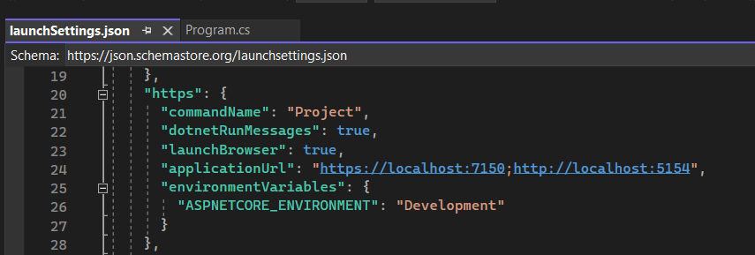
Blazor Project

Slide 27
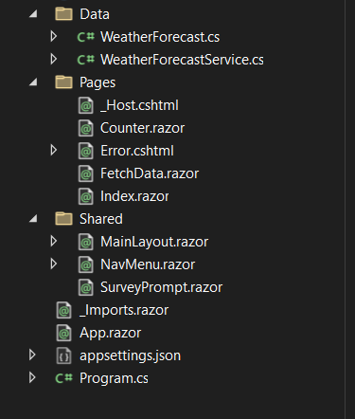
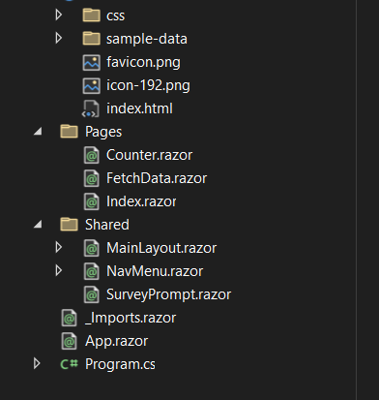
Blazor Project
Blazor Server
Blazor WebAssembly

Slide 28
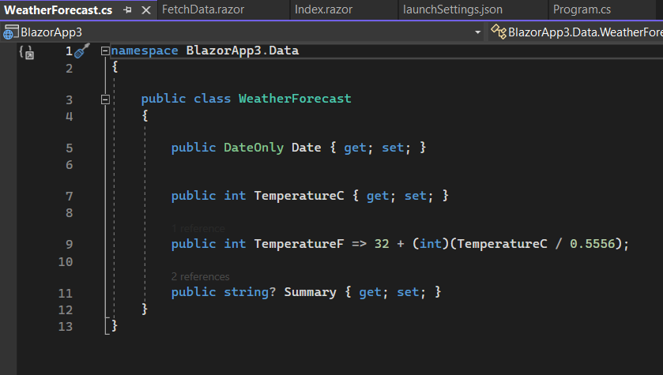
Blazor Project

Slide 29
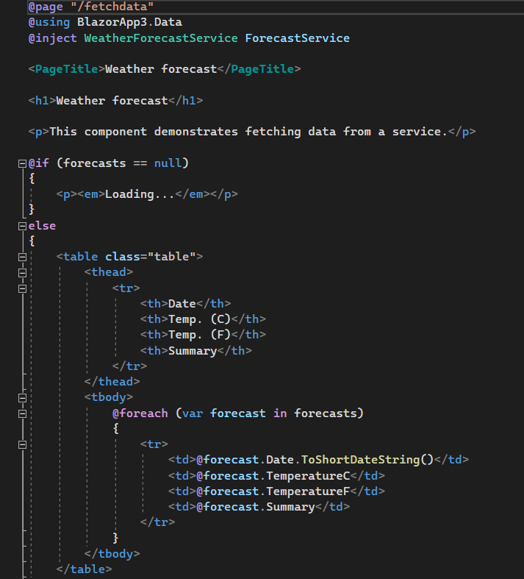
Blazor Project

Slide 30
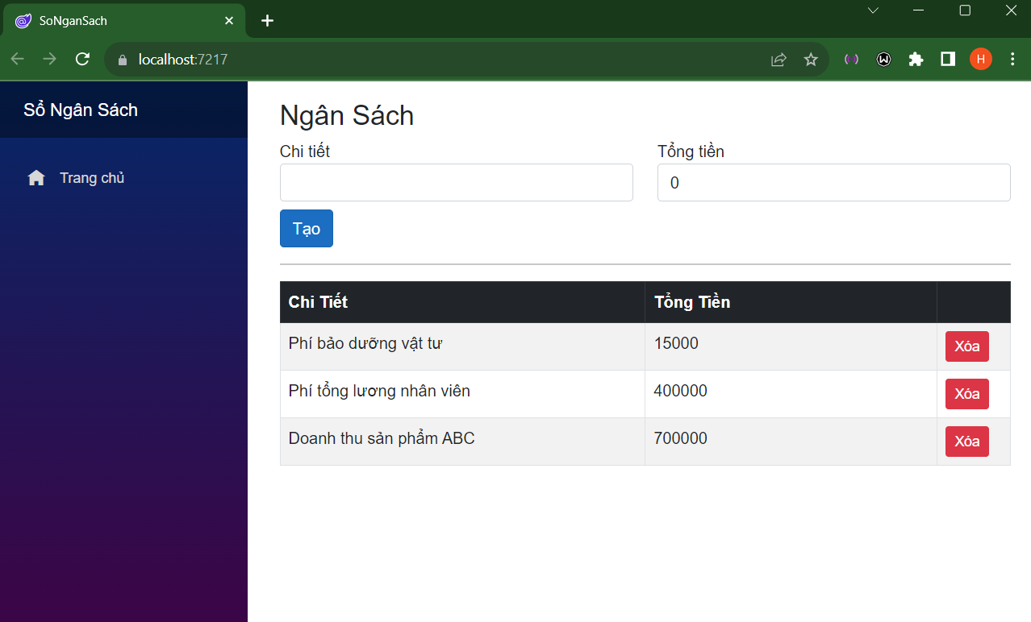
Demo
2. Tạo 1 webpage với Blazor Server

Slide 31
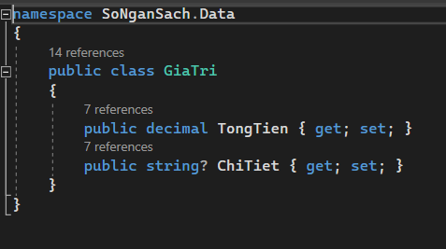
Data SoNganSach

Slide 32
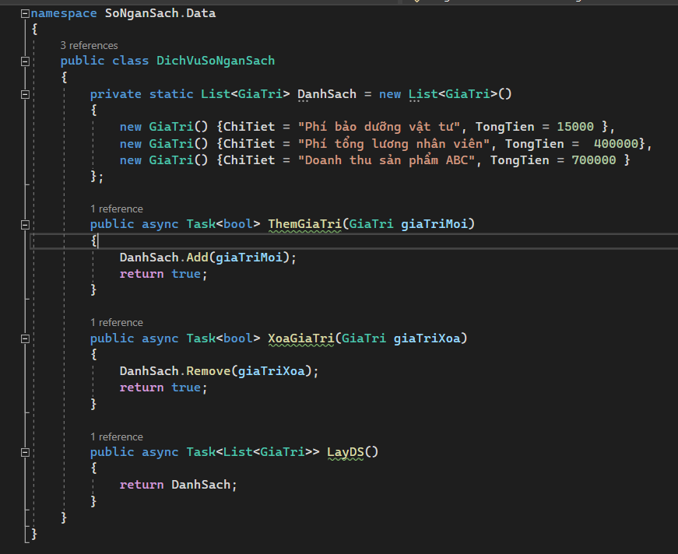
Service SoNganSach

Slide 33
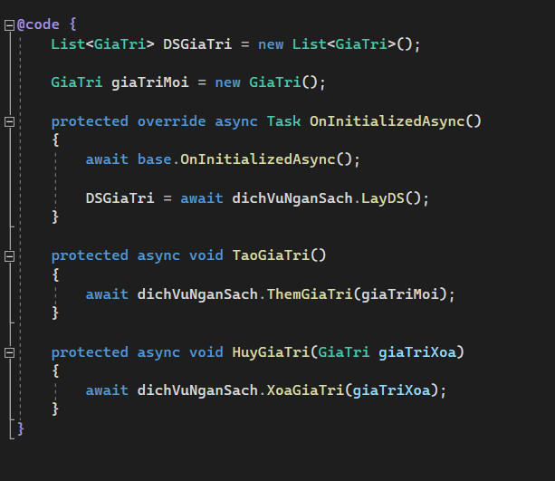
C# SoNganSach
C# (Blazor)

Slide 34
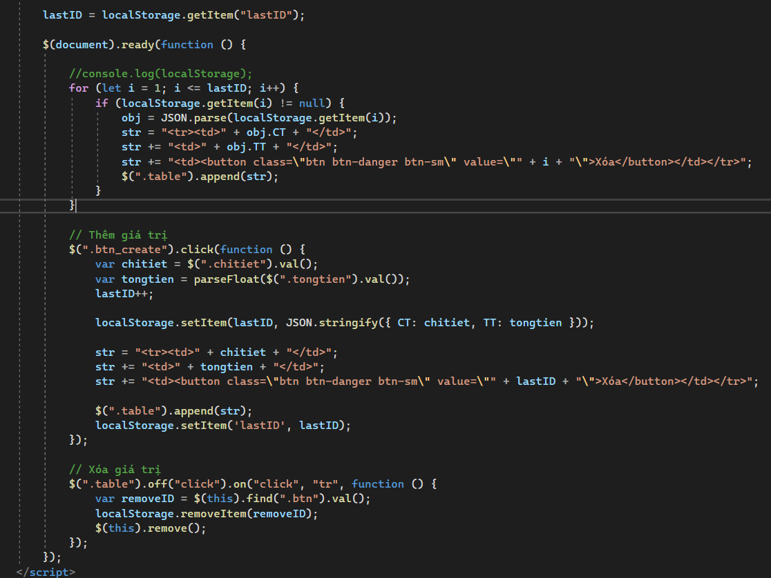
JavaScript SoNganSach
JavaScript

Slide 35
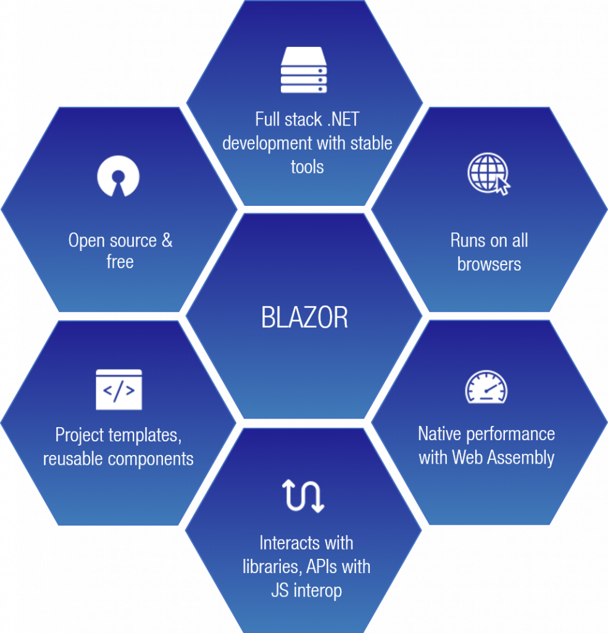
Tổng quan Blazor

Slide 36
Blazor
Kết thúc Trình Chiếu

